Slide 1

Δ. ΑΝΑΝΕΩΣΗ - ΔΙΧΑΣΜΟΣ (1909-1922)

Slide 2
Δ4. Ο εθνικοσ διχασμοσ
Α. από την παραιτηση του βενιζελου εως τη συνθηκη των σεβρων

Slide 3
Α. από την παραιτηση του βενιζελου εως τη συνθηκη των σεβρων
1η §
ΠΟΛΙΤΙΚΗ ΚΑΤΑΣΤΑΣΗ 1912-1915
Σχέσεις Βενιζέλου Βασιλιά έως το 1915
Ήδη από το 1912, μετά τη σαρωτική νίκη του στις εκλογές, ο Βενιζέλος ήταν κυρίαρχος του πολιτικού παιχνιδιού, χωρίς ουσιαστική κοινοβουλευτική αντιπολίτευση. Το 1913, τον βασιλιά Γεώργιο Α' διαδέχθηκε στο θρόνο ο Κωνσταντίνος, στον οποίο ο Βενιζέλος, ένα χρόνο νωρίτερα, παραχώρησε το αξίωμα του αρχιστράτηγου. Μέχρι το 1915 οι δύο ισχυρές προσωπικότητες δεν ήρθαν σε σύγκρουση.

Slide 4
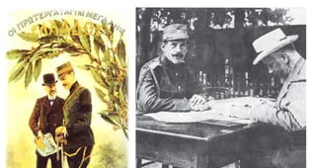

Slide 5
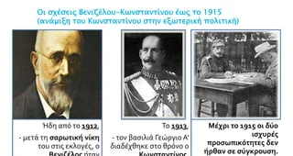

Slide 6
Α. από την παραιτηση του βενιζελου εως τη συνθηκη των σεβρων
1η §
ΠΟΛΙΤΙΚΗ ΚΑΤΑΣΤΑΣΗ 1912-1915
Σχέσεις Βενιζέλου Βασιλιά έως το 1915
Τα κόμματα της αντιπολίτευσης
αναγνώριζαν στον βασιλιά το δικαίωμα να επιβάλλει τη δική του άποψη για την εξωτερική πολιτική,
παραβλέποντας ότι κάτι τέτοιο ήταν αντισυνταγματικό.
Αυτό ενίσχυσε τους εχθρούς της κοινοβουλευτικής δημοκρατίας, προ πάντων έναν κύκλο αντιδημοκρατικών αξιωματικών.

Slide 7
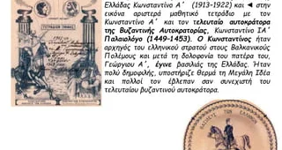

Slide 8
Α. από την παραιτηση του βενιζελου εως τη συνθηκη των σεβρων
2η §
ΑΙΤΙΑ ΕΘΝΙΚΟΥ ΔΙΧΑΣΜΟΥ
Επιπτώσεις στην εσωτερική πολιτική
Με αφορμή τον Α' Παγκόσμιο πόλεμο, εκφράστηκαν διαφορετικές απόψεις ως προς τη σκοπιμότητα ή μη της συμμετοχής της Ελλάδας στον πόλεμο.

Slide 9
Α. από την παραιτηση του βενιζελου εως τη συνθηκη των σεβρων
2η §
ΑΙΤΙΑ ΕΘΝΙΚΟΥ ΔΙΧΑΣΜΟΥ
Επιπτώσεις στην εσωτερική πολιτική
Οι Φιλελεύθεροι
τάσσονταν υπέρ της συμμετοχής στον πόλεμο, στο πλευρό της Αντάντ,
επειδή προσδοκούσαν ότι με αυτόν τον τρόπο η Ελλάδα θα είχε εδαφικά οφέλη.
είχαν διαφορετική εκτίμηση.
Θεωρούσαν ανεύθυνη τη θέση των Φιλελευθέρων,
εκτιμώντας ότι η έκβαση του πολέμου ήταν αβέβαιη και θα μπορούσαν να νικήσουν οι Κεντρικές δυνάμεις.
Ο βασιλιάς και το Γενικό Επιτελείο

Slide 10
Α. από την παραιτηση του βενιζελου εως τη συνθηκη των σεβρων
2η §
ΑΙΤΙΑ ΕΘΝΙΚΟΥ ΔΙΧΑΣΜΟΥ
Επιπτώσεις στην εσωτερική πολιτική
Δεδομένης της κυριαρχίας της Αγγλίας στην ανατολική Μεσόγειο, και παρά τους δεσμούς του με τη Γερμανία, ο Κωνσταντίνος δεν μπορούσε να ζητήσει συμμετοχή στον πόλεμο στο πλευρό των Κεντρικών Δυνάμεων, γι' αυτό έλαβε θέση υπέρ της ουδετερότητας της Ελλάδας. Η εμμονή του Κωνσταντίνου στη θέση αυτή, τον οδήγησε να δράσει με τρόπο που υπέσκαπτε τα θεμέλια του πολιτικού συστήματος.

Slide 11
Α. από την παραιτηση του βενιζελου εως τη συνθηκη των σεβρων
2η §
ΑΙΤΙΑ ΕΘΝΙΚΟΥ ΔΙΧΑΣΜΟΥ
Επιπτώσεις στην εσωτερική πολιτική
Ο βασιλιάς,
ανέπτυξε μυστική διπλωματία εν αγνοία Γης κυβέρνησης,
καταφεύγοντας ακόμη και σε παράνομα μέσα (π.χ. παράδοση απόρρητων διπλωματικών εγγράφων στους Γερμανούς.)
Το 1915 προκάλεσε δύο φορές την παραίτηση της κυβέρνησης.

Slide 12
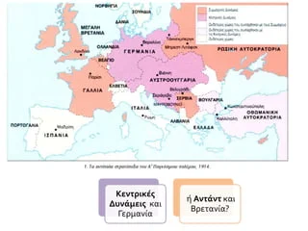

Slide 13
Α. από την παραιτηση του βενιζελου εως τη συνθηκη των σεβρων
3η §
ΑΠΟΤΕΛΕΣΜΑΤΑ
ΣΥΓΚΡΟΤΗΣΗ ΚΥΒΕΡΝΗΣΗΣ ΒΕΝΙΖΕΛΟΥ
(1916)
Από την παραίτηση έως τη συγκρότηση
Στις εκλογές που προκηρύχθηκαν μετά τη δεύτερη παραίτηση του Βενιζέλου, δεν συμμετείχαν οι Φιλελεύθεροι, καθώς θεωρούσαν την ενέργεια του βασιλιά ως παραβίαση του συντάγματος. Εκδηλώσεις βίας και φανατισμού δημιούργησαν χάσμα ανάμεσα στις δύο παρατάξεις και κυριάρχησε το μίσος.

Slide 14
Α. από την παραιτηση του βενιζελου εως τη συνθηκη των σεβρων
3η §
ΣΥΓΚΡΟΤΗΣΗ ΚΥΒΕΡΝΗΣΗΣ ΒΕΝΙΖΕΛΟΥ
(1916)
Από την παραίτηση έως τη συγκρότηση
Όποιος ήταν κατά του πολέμου,
κινούσε αμέσως την υποψία στους Βενιζελικούς, ότι ήταν κατά της κοινοβουλευτικής δημοκρατίας,
κατά των εθνικών συμφερόντων.

Slide 15
Α. από την παραιτηση του βενιζελου εως τη συνθηκη των σεβρων
3η §
ΣΥΓΚΡΟΤΗΣΗ ΚΥΒΕΡΝΗΣΗΣ ΒΕΝΙΖΕΛΟΥ
(1916)
Από την παραίτηση έως τη συγκρότηση
Οι Αντιβενιζελικοί
έβλεπαν στο πρόσωπο των Βενιζελικών βίαιους πράκτορες της Αντάντ,
που μάχονταν τον βασιλιά,
κατέστρεφαν την ενότητα του έθνους
και έθεταν σε κίνδυνο το κράτος.

Slide 16
Α. από την παραιτηση του βενιζελου εως τη συνθηκη των σεβρων
3η §
ΣΥΓΚΡΟΤΗΣΗ ΚΥΒΕΡΝΗΣΗΣ ΒΕΝΙΖΕΛΟΥ
(1916)
Από την παραίτηση έως τη συγκρότηση
Τα δύο κόμματα διέφεραν όλο και λιγότερο μεταξύ τους στην πολιτική πρακτική και την προπαγάνδα, παράλληλα όμως όλο και περισσότερο ενισχυόταν ο διπολισμός. Στα μέσα του 1916 το Κοινοβούλιο χάθηκε ουσιαστικά από το προσκήνιο. Το κλίμα της εποχής επέτρεψε να συμμετάσχουν στη διαμάχη και στρατιωτικοί, οι οποίοι δημιούργησαν δύο οργανώσεις αντίθετες μεταξύ τους, ανάλογα με το αν τα συμφέροντα κάθε ομάδας εξυπηρετούνταν από τον πόλεμο ή την ουδετερότητα. Στις 26 Σεπτεμβρίου ο Βενιζέλος συγκρότησε δική του κυβέρνηση στη Θεσσαλονίκη.

Slide 17
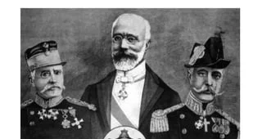

Slide 18


Slide 19
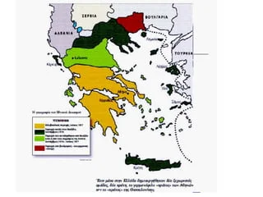

Slide 20
Α. από την παραιτηση του βενιζελου εως τη συνθηκη των σεβρων
4η §
ΕΠΙΚΡΑΤΗΣΗ ΒΕΝΙΖΕΛΟΥ
(1917)
Βλ. σ. 43, 50
Οι συγκρούσεις πήραν σταδιακά διαστάσεις εμφυλίου πολέμου. Οι Αντιβενιζελικοί άσκησαν τρομοκρατία στους αντιπάλους, ενώ ο Βενιζέλος κήρυξε έκπτωτο το βασιλιά, ο οποίος υπό την πίεση της Αντάντ εγκατέλειψε το θρόνο και τη χώρα. Οι Φιλελεύθεροι ανέλαβαν στην Αθήνα τη διακυβέρνηση και κήρυξαν τη χώρα σε κατάσταση πολιορκίας. Ο εθνικός διχασμός εξαπλώθηκε στο στράτευμα, καθώς ευνοήθηκαν οι αξιωματικοί της οργάνωσης «Εθνική Άμυνα» εις βάρος άλλων. Η κυβέρνηση παρέτεινε τη θητεία της Βουλής, παρά την πίεση που ασκούσαν τα κόμματα της αντιπολίτευσης.

Slide 21


Slide 22
Α. από την παραιτηση του βενιζελου εως τη συνθηκη των σεβρων
5η §
ΕΙΣΟΔΟΣ ΤΗΣ ΕΛΛΑΔΑΣ ΣΤΟΝ Α΄ΠΠ
Η κυβέρνηση των Φιλελευθέρων οδήγησε την Ελλάδα στον πόλεμο στο πλευρό της Αντάντ, αποσκοπώντας, όπως προαναφέρθηκε, στην ικανοποίηση εθνικών διεκδικήσεων. Οι Αντιβενιζελικοί διαφωνούσαν και παρακολουθούσαν με δυσαρέσκεια τις εξελίξεις, καθώς τάσσονταν υπέρ της διατήρησης των εκτός Ελλάδος ελληνικών πληθυσμών και υπέρ της ευκαιριακής προσάρτησης εδαφών χωρίς κίνδυνο. Ο εθνικός διχασμός έφτασε στο αποκορύφωμά του με την απόπειρα δολοφονίας του Βενιζέλου και τη δολοφονία του Ίωνος Δραγούμη, το 1920.

Slide 23
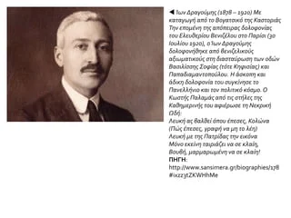

Slide 24
Β. αΠΟ ΤΗ ΣΥΝΘΗΚΗ ΤΩΝ ΣΕΒΡΩΝ ΕΩΣ ΤΗΝ ΗΤΤΑ ΣΤΗ Μ. ΑΣΙΑ
1η §
ΣΥΝΘΗΚΗ ΤΩΝ ΣΕΒΡΩΝ
(10/8/1920)
Η Συνθήκη των Σεβρών (10 Αυγούστου 1920)
αποτέλεσε τη μεγαλύτερη διπλωματική επιτυχία της Ελλάδας
και δικαίωσε την τολμηρή πολιτική του Βενιζέλου.
Η μικρή Ελλάδα των παραμονών των Βαλκανικών πολέμων γίνεται με την υπογραφή της Συνθήκης «η Ελλάδα των δύο Ηπείρων και των πέντε Θαλασσών».
Το όραμα της Μεγάλης Ιδέας φαίνεται να γίνεται απτή πραγματικότητα.

Slide 25
Β. ΑΠΟ ΤΗ ΣΥΝΘΗΚΗ ΤΩΝ ΣΕΒΡΩΝ ΕΩΣ ΤΗΝ ΗΤΤΑ ΣΤΗ Μ. ΑΣΙΑ
2η §
ΠΟΛΙΤΙΚΑ ΓΕΓΟΝΟΤΑ ΕΩΣ ΤΗΝ ΗΤΤΑ
Οι Φιλελεύθεροι προκήρυξαν εκλογές για αναθεωρητική εθνοσυνέλευση,
με στόχο να νομιμοποιήσουν τις μέχρι τότε ενέργειές τους
και να περιορίσουν τις αρμοδιότητες του βασιλιά.
Η συνασπισμένη αντιπολίτευση, όμως, απροσδόκητα κέρδισε τις εκλογές.
Ο Βενιζέλος έφυγε στο εξωτερικό.
Η νέα κυβέρνηση έκανε δημοψήφισμα για την επιστροφή του Κωνσταντίνου, στο οποίο η ετυμηγορία ήτανυπέρ του βασιλιά.
Δίστασε όμως να αλλάξει την εξωτερική πολιτική και να επιδιώξει ειρηνική λύση.
Το μέτωπο κατέρρευσε, με αποτέλεσμα την ολοκληρωτική ήττα.

Slide 26
Β. ΑΠΟ ΤΗ ΣΥΝΘΗΚΗ ΤΩΝ ΣΕΒΡΩΝ ΕΩΣ ΤΗΝ ΗΤΤΑ ΣΤΗ Μ. ΑΣΙΑ
3η §
ΣΥΝΤΑΚΤΙΚΗ ΕΘΝΟΣΥΝΕΛΕΥΣΗ 1921
Στις 25 Ιανουαρίου 1921 η Αναθεωρητική Εθνοσυνέλευση που προέκυψε από τις εκλογές του Νοέμβριου ανακηρύχθηκε Συντακτική καθώς θεωρήθηκε αναγκαίο να αλλάξει εξ ολοκλήρου το σύνταγμα.

